Slide 1

MODEL DRIVEN SOFTWARE DEVELOPMENT MIT DEM TOOLPAKET SWAGGER
Ein Vortrag von :
Herval Bernica Nganya Nana
Oussama Mzoughi
Aliridha Haouari
Christian Lange
24.01.2018
MODEL DRIVEN SOFTWARE DEVELOPMENT MIT DEM TOOLPAKET SWAGGER

Slide 2

Gliederung
- Einleitung
- Model-Driven-Development
- Swagger
- Hibernate
- Konzept
- Prototyp (DEMO)
- Ergebnisse und Probleme
- Zusammenfassung und Ausblick
- References
24.01.2018
MODEL DRIVEN SOFTWARE DEVELOPMENT MIT DEM TOOLPAKET SWAGGER

Slide 3
- Einleitung
- Model-Driven-Development
- Swagger
- Hibernate
- Konzept
- Prototyp (DEMO)
- Ergebnisse und Probleme
- Zusammenfassung und Ausblick
- References
24.01.2018
MODEL DRIVEN SOFTWARE DEVELOPMENT MIT DEM TOOLPAKET SWAGGER

Slide 4
Einleitung
großes Problem bei der Erweiterung von Software
  Architekturerosion
Lösung: Ein Verfahren um Software aus Modellen zu generieren, Model Driven Software Development
1. Versuch eines Projektes mit diesem Verfahren als Gruppenarbeit
24.01.2018
MODEL DRIVEN SOFTWARE DEVELOPMENT MIT DEM TOOLPAKET SWAGGER

Slide 5
- Einleitung
- Model-Driven-Development
- Swagger
- Hibernate
- Konzept
- Prototyp (DEMO)
- Ergebnisse und Probleme
- Zusammenfassung und Ausblick
- References
24.01.2018
MODEL DRIVEN SOFTWARE DEVELOPMENT MIT DEM TOOLPAKET SWAGGER

Slide 6
Modelle (CIM/PIM/PSM)
“Erstellen eines Katalogs von
Multi-Device Layout-Mustern”.
24.01.2018
MODEL DRIVEN SOFTWARE DEVELOPMENT MIT DEM TOOLPAKET SWAGGER

Slide 7
- Einleitung
- Model-Driven-Development
- Swagger
- Hibernate
- Konzept
- Prototyp (DEMO)
- Ergebnisse und Probleme
- Zusammenfassung und Ausblick
- References
24.01.2018
MODEL DRIVEN SOFTWARE DEVELOPMENT MIT DEM TOOLPAKET SWAGGER

Slide 8
Swagger und Open Api
Swagger: ein MDSD Framerwork das konzentriert sich auf den Aufbau von Microservices.
Basiert auf OpenApi-Spezifikationen.
hilft dem Nutzer dabei, REST-APIs zu konzipieren, zu dokumentieren und zu konsumieren.
“Erstellen eines Katalogs von
Multi-Device Layout-Mustern”.
OpenApi: ein APIBeschreibungsformat für REST-APIs.
API-Spezifikationen können in YAML oder JSON geschrieben werden.
Format für Maschinen und Menschen, leicht zu erlernen und lesbar.
24.01.2018
MODEL DRIVEN SOFTWARE DEVELOPMENT MIT DEM TOOLPAKET SWAGGER

Slide 9
Swagger Tools
Swagger Editor:
  browserbasierter Editor.
  Mit OpenApi-spezifikationen schreiben und gegen Swagger-spezifikationen vergleichen.
Swagger UI:
  Mit die Spezifikation Datei eine Benutzeroberfläche bereitstellen.
  Anfrage und Antwort direkt von den UI benutzen.
Swagger Codegen:
  Generiert Server-Stubs und Client-Bibliotheken aus einer OpenAPI-Spezifikation.
  Multi-Device Layout-Mustern”.
24.01.2018
MODEL DRIVEN SOFTWARE DEVELOPMENT MIT DEM TOOLPAKET SWAGGER

Slide 10
- Einleitung
- Model-Driven-Development
- Swagger
- Hibernate
- Konzept
- Prototyp (DEMO)
- Ergebnisse und Probleme
- Zusammenfassung und Ausblick
- References
24.01.2018
MODEL DRIVEN SOFTWARE DEVELOPMENT MIT DEM TOOLPAKET SWAGGER

Slide 11
Hibernate
24.01.2018
MODEL DRIVEN SOFTWARE DEVELOPMENT MIT DEM TOOLPAKET SWAGGER

Slide 12
- Einleitung
- Model-Driven-Development
- Swagger
- Hibernate
- Konzept
- Prototyp (DEMO)
- Ergebnisse und Probleme
- Zusammenfassung und Ausblick
- References
24.01.2018
MODEL DRIVEN SOFTWARE DEVELOPMENT MIT DEM TOOLPAKET SWAGGER

Slide 13
Konzept
Beschreibung der Software
Entwicklung eines Dateimanagmentsystems für Studierende
Aufgaben
  neue Benutzer registrieren
  Benutzer ein- und ausloggen
  Dateien hoch- und herunterladen, löschen, umbennenen und auflisten
  Ordner erstellen, löschen, umbenennen und auflisten
24.01.2018
MODEL DRIVEN SOFTWARE DEVELOPMENT MIT DEM TOOLPAKET SWAGGER

Slide 14
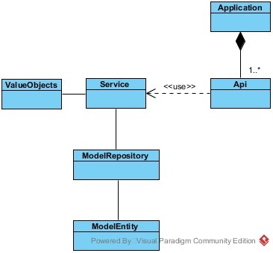
Konzept
Development Metamodel
Development Metamodel vom Softwareprojekt
24.01.2018
MODEL DRIVEN SOFTWARE DEVELOPMENT MIT DEM TOOLPAKET SWAGGER

Slide 15
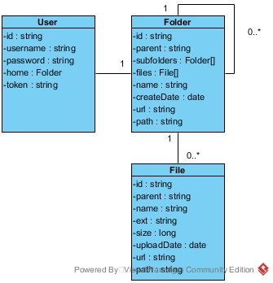
Konzept
Klassendiagramm
Klassendiagramm vom Softwareprojekt
24.01.2018
MODEL DRIVEN SOFTWARE DEVELOPMENT MIT DEM TOOLPAKET SWAGGER

Slide 16
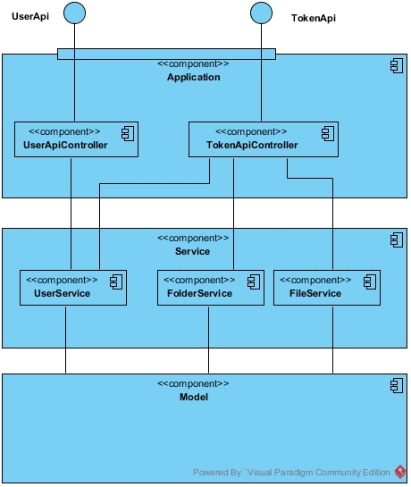
Konzept
Schnittstellenbeschreibung
Komponentendiagramm vom Softwareprojekt
24.01.2018
MODEL DRIVEN SOFTWARE DEVELOPMENT MIT DEM TOOLPAKET SWAGGER

Slide 17
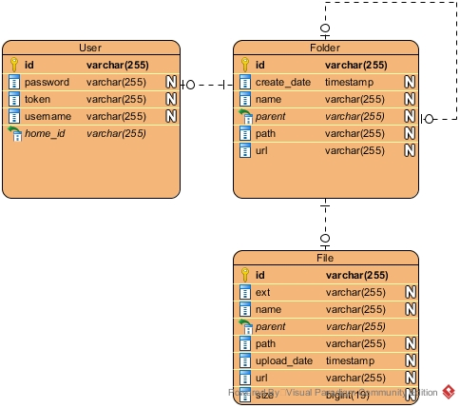
Konzept
Persistenz
Komponentendiagramm vom Softwareprojekt
24.01.2018
MODEL DRIVEN SOFTWARE DEVELOPMENT MIT DEM TOOLPAKET SWAGGER

Slide 18
- Einleitung
- Model-Driven-Development
- Swagger
- Hibernate
- Konzept
- Prototyp (DEMO)
- Ergebnisse und Probleme
- Zusammenfassung und Ausblick
- References
24.01.2018
MODEL DRIVEN SOFTWARE DEVELOPMENT MIT DEM TOOLPAKET SWAGGER

Slide 19
Einführung
c
Top-Down: von Modellen zum fertigen Code
24.01.2018
MODEL DRIVEN SOFTWARE DEVELOPMENT MIT DEM TOOLPAKET SWAGGER

Slide 20
Funktionalitäten
Ziel des Rest-Services: Datenverwaltung in dem Cloud
Schnittstellen:
  Benutzer erstellen, sich ein- und auslogen können
  Dateien hoch- und herunterladen, löschen, umbennen und auflisten
  CRUD auf Ordnern
Insgesamt: 11 Schnittstellen
24.01.2018
MODEL DRIVEN SOFTWARE DEVELOPMENT MIT DEM TOOLPAKET SWAGGER

Slide 21
Schnittstellenerzeugung
Insgesamt 6 Schritte zur Entwicklung des Prototypen
Die 3 Ersten sind modellgetrieben
  Automatisch von Swagger erzeugt
Die 3 Letzten sind selbst programmiert
  Selbstgeschriebene Codezeilen
24.01.2018
MODEL DRIVEN SOFTWARE DEVELOPMENT MIT DEM TOOLPAKET SWAGGER

Slide 22
Schnittstellenerzeugung
Erster Schritt:
Beschreibung der Modelle, Schnittstellen und Meta-Daten des Projekts mittels Swagger Editor
Beschreibung entweder in JSON- oder YAML-Datei speichern
  In diesem Projekt JSON
24.01.2018
MODEL DRIVEN SOFTWARE DEVELOPMENT MIT DEM TOOLPAKET SWAGGER

Slide 23
Schnittstellenerzeugung
Zweiter Schritt:
Erzeugung der graphische Dokumentation mittels Swagger UI
  Input: JSON-Datei
  Output: graphische Dokumentation
    Enthält: URL-Beschreibung, Modelle, etc...
24.01.2018
MODEL DRIVEN SOFTWARE DEVELOPMENT MIT DEM TOOLPAKET SWAGGER

Slide 24
Schnittstellenerzeugung
Dritter Schritt:
Erzeugung des fertigen Codes mittels Swagger Codegen
  In diesem Projekt: Java Code (Spring)
24.01.2018
MODEL DRIVEN SOFTWARE DEVELOPMENT MIT DEM TOOLPAKET SWAGGER

Slide 25
Schnittstellenerzeugung
Vierter Schritt:
Maven-Abhägigkeiten hinzufügen
  AWS S3
  MySQL
  Spring-Data
<dependency>
<groupId>com.amazonaws</groupId>
<artifactId>aws-java-sdk-s3</artifactId>
<version>1.11.269</version>
</dependency>
<dependency>
<groupId>mysql</groupId>
<artifactId>mysql-connector-java</artifactId>
<version>5.1.6</version>
</dependency>
<dependency>
<groupId>org.springframework.data</groupId>
<artifactId>spring-data-jpa</artifactId>
<version>2.0.2.RELEASE</version>
</dependency>
24.01.2018
MODEL DRIVEN SOFTWARE DEVELOPMENT MIT DEM TOOLPAKET SWAGGER

Slide 26
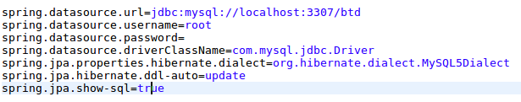
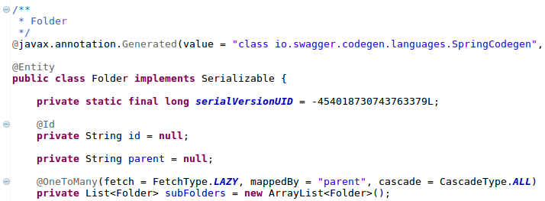
Schnittstellenerzeugung
Fünfter Schritt:
Konfiguration der Datenbank in dem Projekt hinterlegen
Annotation der Entitäten
24.01.2018
MODEL DRIVEN SOFTWARE DEVELOPMENT MIT DEM TOOLPAKET SWAGGER

Slide 27
Schnittstellenerzeugung
Sechster Schritt:
Erweiterung der von Swagger leer erzeugten Funktionen
24.01.2018
MODEL DRIVEN SOFTWARE DEVELOPMENT MIT DEM TOOLPAKET SWAGGER

Slide 28
Erweiterung der Schnittstellen
Feld Encryption als Boolean in dem Request Body zur Verschlüsselung der Daten beim Ein- und Auslogen
  True: mit Verschlüsselung
  False: ohne Verschlüsselung
24.01.2018
MODEL DRIVEN SOFTWARE DEVELOPMENT MIT DEM TOOLPAKET SWAGGER

Slide 29
DEMO
Dokumentation der Schnittstellen
Funktionalität der Schnittstellen
  Benutzer erstellen und weitere Funktionalitäten
Datenbankeinträge
AWS S3
Code
24.01.2018
MODEL DRIVEN SOFTWARE DEVELOPMENT MIT DEM TOOLPAKET SWAGGER

Slide 30
- Einleitung
- Model-Driven-Development
- Swagger
- Hibernate
- Konzept
- Prototyp (DEMO)
- Ergebnisse und Probleme
- Zusammenfassung und Ausblick
- References
24.01.2018
MODEL DRIVEN SOFTWARE DEVELOPMENT MIT DEM TOOLPAKET SWAGGER

Slide 31
Ergebnisse
24.01.2018
MODEL DRIVEN SOFTWARE DEVELOPMENT MIT DEM TOOLPAKET SWAGGER

Slide 32
Probleme
24.01.2018
MODEL DRIVEN SOFTWARE DEVELOPMENT MIT DEM TOOLPAKET SWAGGER

Slide 33
- Einleitung
- Model-Driven-Development
- Swagger
- Hibernate
- Konzept
- Prototyp (DEMO)
- Ergebnisse und Probleme
- Zusammenfassung und Ausblick
- References
24.01.2018
MODEL DRIVEN SOFTWARE DEVELOPMENT MIT DEM TOOLPAKET SWAGGER

Slide 34
Zusammenfassung
Drei Transformationsphasen:
  CIM : Metamodell erstellt ➔ Anforderungen an unsere Funktionalitäten abzubilden.
  PIM : Klassendiagramm, Komponentendiagramm
  PSM : Api-Spezifikationdatei für Rest-Apis erstellen
  Spring-Code generieren.
Weiterentwicklung neue Funktionen via:
  Neue Spezifikationen in die Api-Spezifikation Datei hinzufügen.
24.01.2018
MODEL DRIVEN SOFTWARE DEVELOPMENT MIT DEM TOOLPAKET SWAGGER

Slide 35
- Einleitung
- Model-Driven-Development
- Swagger
- Hibernate
- Konzept
- Prototyp (DEMO)
- Ergebnisse und Probleme
- Zusammenfassung und Ausblick
- References
24.01.2018
MODEL DRIVEN SOFTWARE DEVELOPMENT MIT DEM TOOLPAKET SWAGGER

Slide 36
Refrences
G
24.01.2018
MODEL DRIVEN SOFTWARE DEVELOPMENT MIT DEM TOOLPAKET SWAGGER

Slide 37
vielen dank für ihre Aufmerksamkeit
24.01.2018
MODEL DRIVEN SOFTWARE DEVELOPMENT MIT DEM TOOLPAKET SWAGGER

